Slide 1
Разработка мобильного приложения для цветочного магазина
Министерство образования Новосибирской области
ГБПОУ НСО «Новосибирский авиационный технический колледж имени Б.С. Галущака»
Выполнила студентка группы ПР-21.101
Ляпунова Е. Д.
Г. Новосибирск,2024

Slide 2


Актуальность
A
Актуальность темы заключается в необходимости адаптации цветочных салонов к современным технологиям и ожиданиям клиентов

Slide 3
Цель проекта
Разработка мобильного приложения, специально созданного для цветочного салона

Slide 4
Задачи
РАССМОТРЕТЬ ПРЕДМЕТНУЮ ОБЛАСТЬ
ПРОАНАЛИЗИРОВАТЬ СУЩЕСТВУЮЩИЕ ПОДОБНЫЕ ПРИЛОЖЕНИЯ
ОПРЕДЕЛИТЬ ЭТАПЫ РАЗРАБОТКИ МОБИЛЬНОГО ПРИЛОЖЕНИЯ
СМОДЕЛИРОВАТЬ ИНТЕРФЕЙС ПРИЛОЖЕНИЯ
РАЗРАБОТАТЬ ФУНКЦИОНАЛ ПРИЛОЖЕНИЯ
ПРОВЕСТИ ТЕСТИРОВАНИЯ МОБИЛЬНОГО ПРИЛОЖЕНИЯ

Slide 5




Разработка UI/UX дизайн проекта
Логотип приложения
Основные цвета приложения
#CBF0F1
Основной цвет
#F3D250
Контраст
#7DA2A9
Гармония между яркими и нейтральными оттенками

Slide 6
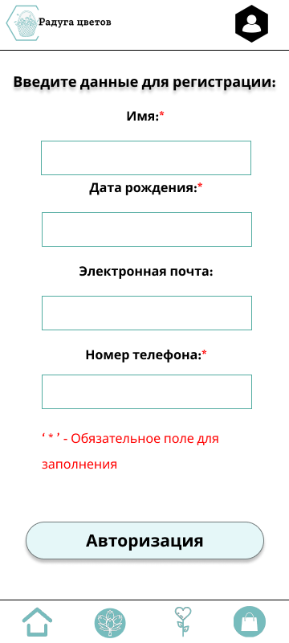
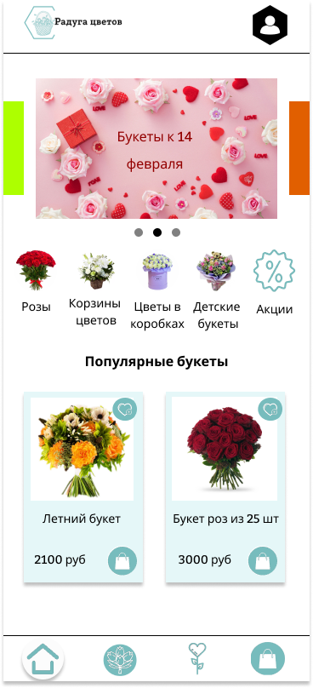
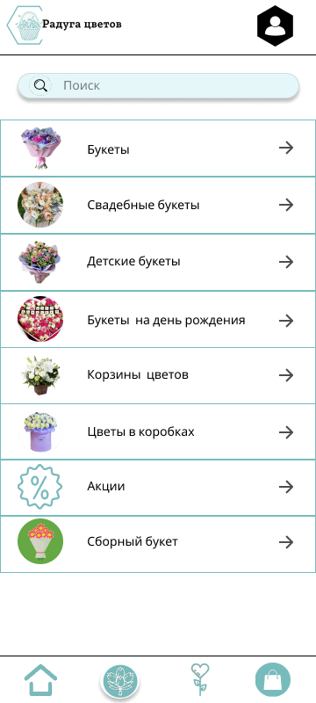
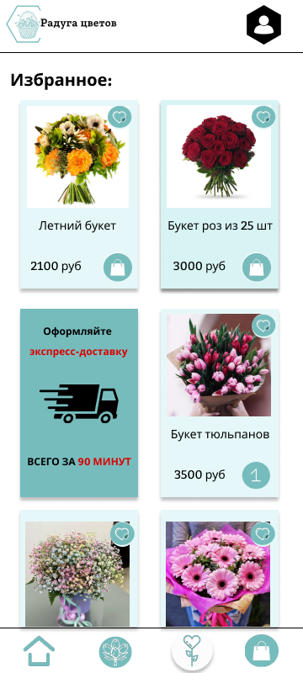
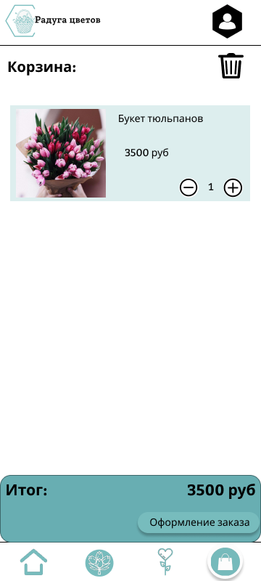
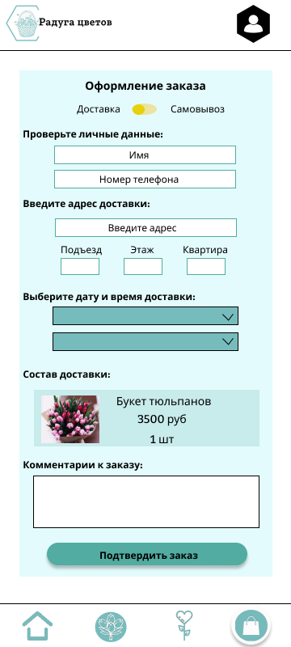
Разработка UI/UX дизайн проекта
Главный экран
Каталог
Избранное
Оформление заказа
Корзина
Авторизация/ регистрация

Slide 7


Выбор технологии, языка и среды программирования

Slide 8
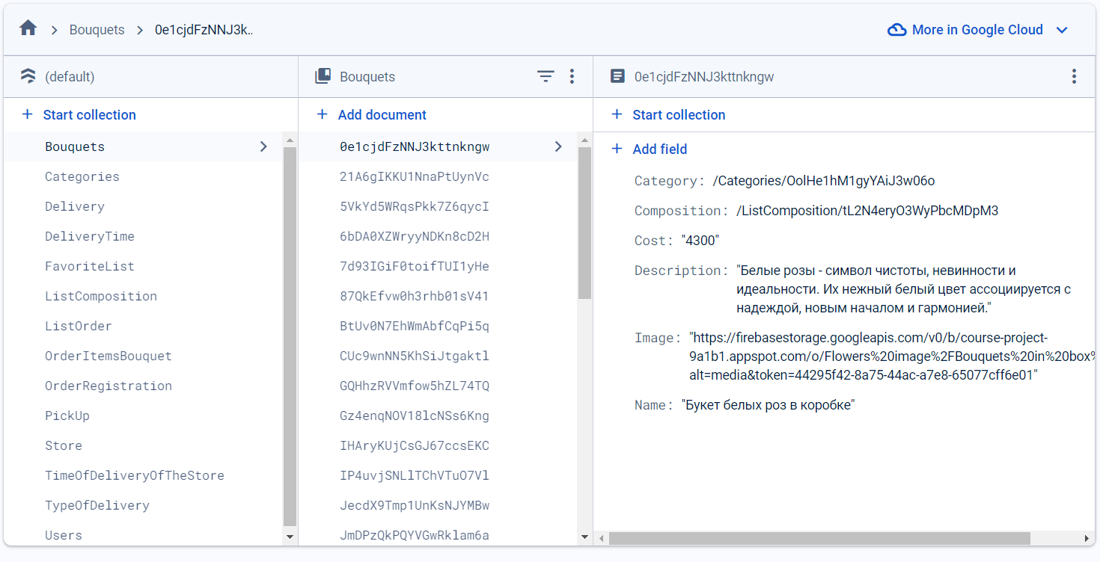
Структура базы данных

Slide 9
Разработка мобильного приложения для цветочного магазина
Министерство образования Новосибирской области
ГБПОУ НСО «Новосибирский авиационный технический колледж имени Б.С. Галущака»
Выполнила студентка группы ПР-21.101
Ляпунова Е. Д.
Г. Новосибирск,2024

